Slide 1
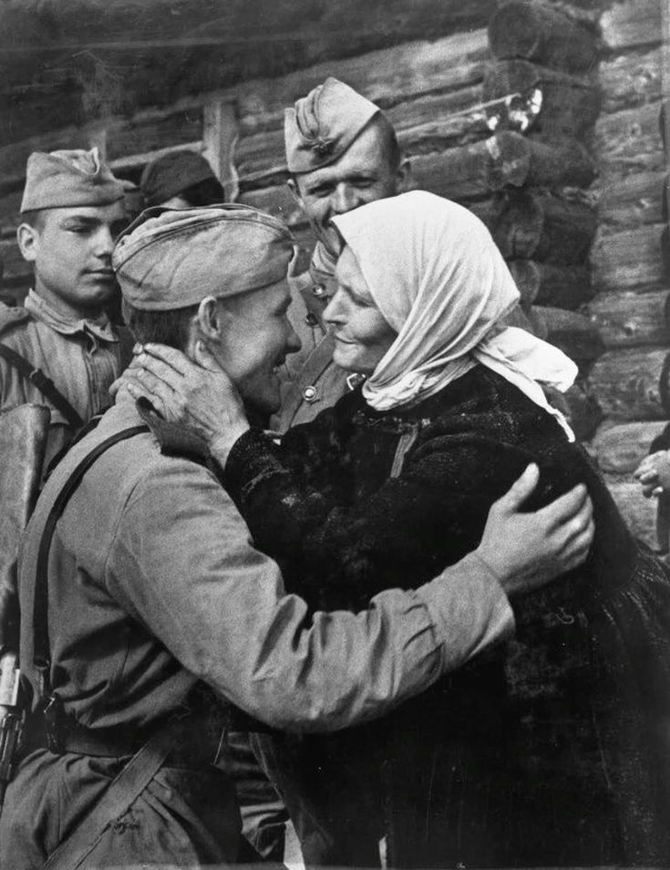

«Знать, чтобы помнить!»
Молодёжная палата
района Рязанский г. Москвы

Slide 2

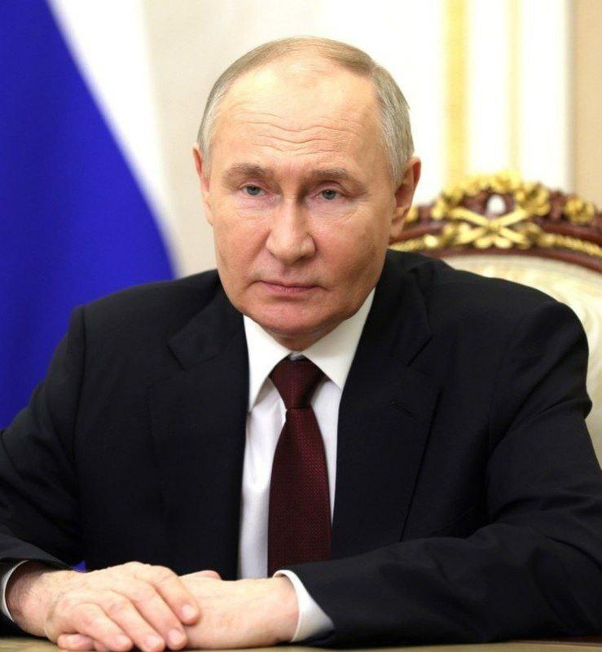
2026 год в России объявлен Годом единства народов России. Это решение было принято президентом Владимиром Путиным 25 декабря 2025 года.
Молодёжная палата
района Рязанский г. Москвы

Slide 3

Молодёжная палата
района Рязанский г. Москвы
РАУНД №1
«Хроники Великой Отечественной войны»

Slide 4
Вопрос №1
Дата начала Великой Отечественной войны: А) 22 мая 1941 г. Б) 22 июня 1941 г. В) 22 июля 1941 г.
Молодёжная палата
района Рязанский г. Москвы

Slide 5
Вопрос №2
Сколько дней длилась блокада Ленинграда? А) 500 дней Б) 872 дня В) 1418 дней
Молодёжная палата
района Рязанский г. Москвы

Slide 6
Вопрос №3
Какой советский город первым принял на себя удар немецких танков 22 июня 1941 года? А) Минск Б) Киев В) Брест
Молодёжная палата
района Рязанский г. Москвы

Slide 7
Вопрос №4
В каком году состоялся парад на Красной площади, с которого войска уходили сразу на фронт? А) 1941 Б) 1942 В) 1945
Молодёжная палата
района Рязанский г. Москвы

Slide 8
Вопрос №5
2 мая 1945 года советские войска: А) начали контрнаступление под Москвой Б) полностью взяли Берлин В) подписали акт о капитуляции Германии
Молодёжная палата
района Рязанский г. Москвы

Slide 9
Молодёжная палата
района Рязанский г. Москвы
РАУНД №2
«Оружие и техника»

Slide 10
Вопрос №6
Как в народе называли реактивную установку залпового огня БМ-13? А) «Ласточка» Б) «Катюша» В) «Буратино»
Молодёжная палата
района Рязанский г. Москвы

Slide 11
Вопрос №7
Какой советский самолёт немцы называли «Чёрная смерть»? А) МиГ-3 Б) Ил-2 В) По-2
Молодёжная палата
района Рязанский г. Москвы

Slide 12
Вопрос №8
Как расшифровывается аббревиатура ППШ? А) Пистолет-пулемёт Шпагина Б) Полковой пулемёт Широкова В) Пулемёт пехотный Шмайсера
Молодёжная палата
района Рязанский г. Москвы

Slide 13
Вопрос №9
Чем жители блокадного Ленинграда заклеивали окна, чтобы стёкла не разлетелись при взрыве? А) Газетами (полосками бумаги) Б) Мешковиной В) Фанерой
Молодёжная палата
района Рязанский г. Москвы

Slide 14
Вопрос №10 Какой танк считался лучшим советским средним танком Великой Отечественной? А) КВ-1 Б) Т-34 В) ИС-2
Молодёжная палата
района Рязанский г. Москвы

Slide 15
Молодёжная палата
района Рязанский г. Москвы
РАУНД №3
«Лица Великой Победы»

Slide 16
Вопрос №11
Кто принимал Парад Победы на Красной площади 24 июня 1945 года? А) И.В. Сталин Б) Г.К. Жуков В) К.К. Рокоссовский
Молодёжная палата
района Рязанский г. Москвы

Slide 17
Вопрос №12
Кто в годы войны занимал должность Верховного Главнокомандующего? А) Л.П. Берия Б) И.В. Сталин В) Г.К. Жуков
Молодёжная палата
района Рязанский г. Москвы

Slide 18
Вопрос №13
Кто из советских разведчиков сообщил в Москву точную дату начала войны — 22 июня? А) Николай Кузнецов Б) Иван Кудря В) Рихард Зорге
Молодёжная палата
района Рязанский г. Москвы

Slide 19
Вопрос №14
Какому полководцу народ присвоил почётное звание «Маршал Победы»? А) Жукову Б) Рокоссовскому В) Коневу
Молодёжная палата
района Рязанский г. Москвы

Slide 20
Вопрос №15
Кто из женщин первой получил звание Героя Советского Союза в годы Великой Отечественной войны? А) Зоя Космодемьянская Б) Лидия Литвяк В) Марина Раскова
Молодёжная палата
района Рязанский г. Москвы

Slide 21
Молодёжная палата
района Рязанский г. Москвы
РАУНД №4
«Города-герои»

Slide 22
Вопрос №16
Какой город носит звание «Город-герой» за 872-дневную оборону? А) Москва Б) Сталинград В) Ленинград
Молодёжная палата
района Рязанский г. Москвы

Slide 23
Вопрос №17
На берегу какой реки проходила Сталинградская битва? А) Дон Б) Волга В) Урал
Молодёжная палата
района Рязанский г. Москвы

Slide 24
Вопрос №18
Мамаев курган — главный мемориал защитников какого города? А) Севастополя Б) Волгограда (Сталинграда) В) Новороссийска
Молодёжная палата
района Рязанский г. Москвы

Slide 25
Вопрос №19
Как называлась ледовая трасса, связывающая блокадный Ленинград с Большой землёй? А) «Дорога мужества» Б) «Дорога жизни» В) «Ледовый путь»
Молодёжная палата
района Рязанский г. Москвы

Slide 26
Вопрос №20
Какой из этих городов НЕ носит звание «Город-герой»? А) Смоленск Б) Рязань В) Тула
Молодёжная палата
района Рязанский г. Москвы

Slide 27
Молодёжная палата
района Рязанский г. Москвы
РАУНД №5
«Культура и творчество»

Slide 28

Вопрос №21
Какая песня начинается со слов: «Вставай, страна огромная!»
Молодёжная палата
района Рязанский г. Москвы

Slide 29
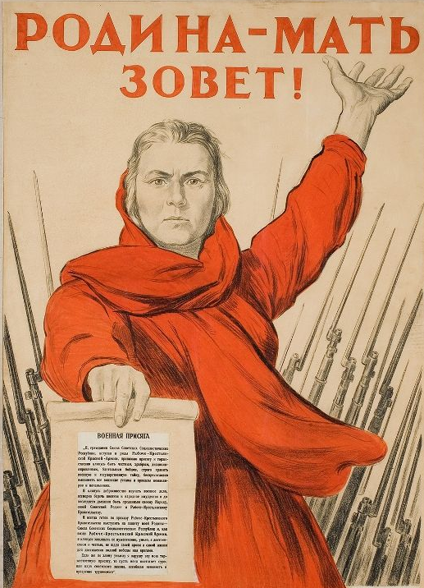
Вопрос №22 Назовите фамилию автора знаменитого плаката «Родина-мать зовёт!»
Молодёжная палата
района Рязанский г. Москвы

Slide 30
Вопрос №23
В какой песне есть слова: «Бьётся в тесной печурке огонь»?
Молодёжная палата
района Рязанский г. Москвы

Slide 31
Вопрос №24
Назовите фамилию автора стихотворения «Жди меня»
Молодёжная палата
района Рязанский г. Москвы

Slide 32
Вопрос №25
Кто изображён на плакате «Воин Красной Армии, спаси!»
Молодёжная палата
района Рязанский г. Москвы

Slide 33
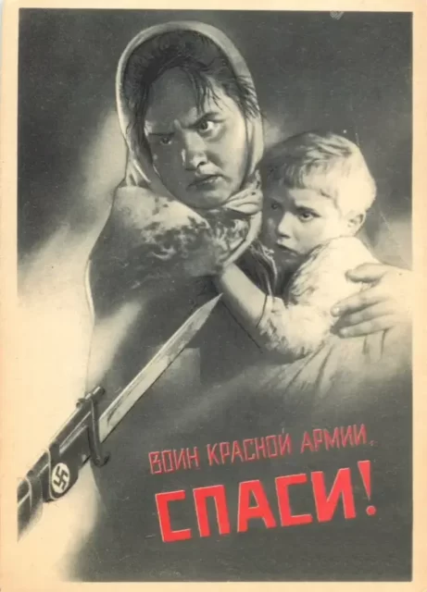
Вопрос №25
Кто изображён на плакате «Воин Красной Армии, спаси!»
Молодёжная палата
района Рязанский г. Москвы

Slide 34
Подведение итогов
Молодёжная палата
района Рязанский г. Москвы

Slide 35
«Знать, чтобы помнить!»
Молодёжная палата
района Рязанский г. Москвы

